Slide 1
Безопасность национальных ИТ-систем. Как это делается?
Бешков Андрей
Руководитель программы информационной безопасности
ООО «Майкрософт Рус»
abeshkov@microsoft.com
блог: http://beshkov.ru

Slide 2
Microsoft в стратегических системах
Подводный лодки «Вэнгард» Великобритании
Противоракетные системы Израиля
Воздушный флот США 500 тысяч машин
Пентагон США -1,5 миллиона машин
Применение продуктов Microsoft в стратегических системах более 60 стран

Slide 3
Уязвимости! Каждый месяц!

Slide 4
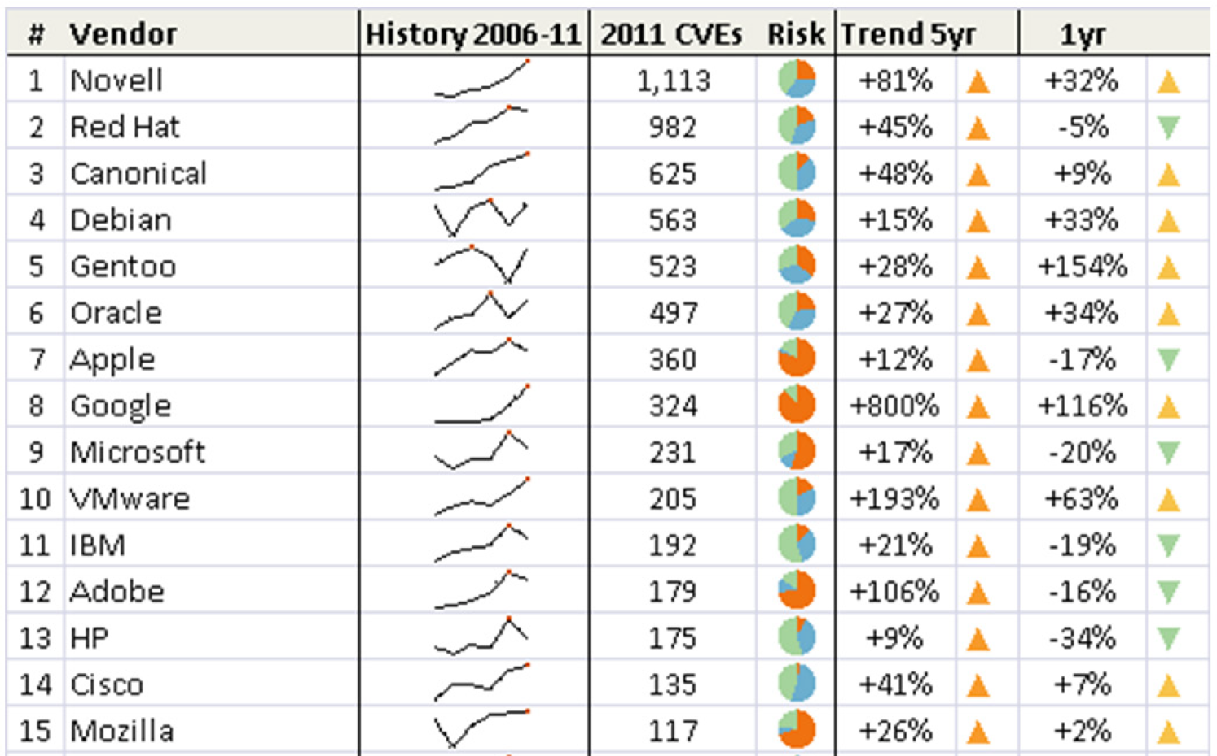
Уязвимости за 5 лет топ 20 производителей
Источник Secunia 2011 yearly report

Slide 5
Уязвимости на 5 апреля 2013
Sun Solaris 10 1437
Red Hat Enterprise Linux Server v.5 2119
FreeBSD 6.x 86
Microsoft Windows Server 2008 410
Microsoft Windows Server 2012 87
Apple Mac OS X – 1838
Red Hat Enterprise Linux Client v.5 2349
Ubuntu Linux 8.04 (выпуск 2008 год) 1667
Windows XP (выпуск 2001 год) 599
Windows 7 276
Windows 8 84
Oracle Database 11.x 354
IBM DB2 9.x 121
MySQL 5.x 145
Microsoft SQL Server 2008 4
Microsoft SQL Server 2012 1
Cisco ASA 7.x 89
Microsoft ISA Server 2006 7
Microsoft Forefront TMG 2
В ядре Linux 2.6 — 634 уязвимостей . Столько же сколько в целой Windows XP
источник: http://secunia.com

Slide 6
Открытый значит безопасный?

Slide 7
Майкрософт предоставляет исходные коды
2002 – Россия стала первой страной в мире с которой Microsoft подписала соглашение Government Security Program о доступе к исходным кодам своих программ (подписано с НТЦ «Атлас» и ФСБ).
Соглашение ежегодно продлевается.
На территории НТЦ «Атлас» с 2003 организована лаборатория по исследованию исходных кодов продуктов Microsoft – она работает ПОСТОЯННО
Сейчас в программе GSP участвует более 60 стран

Slide 8
Microsoft SDL
Открытость кода не гарантия безопасности. Методология раннего предупреждения дефектов кода помогает снизить количество и критичность уязвимостей.
Так же применяется в CISCO, Adobe и многих других компаниях.

Slide 9
Сертификация?

Slide 10
Сертифицированные продукты Microsoft -1
Все продукты Microsoft сертифицированы во ФСТЭК «как есть», без изменений, и могут быть использованы для построения автоматизированных систем уровня защищенности 1Г:
Windows XP Professional русская версия
Windows Vista русская версия
Windows Server 2003 и R2 (Standard и Enterprise) русские версии
SQL Server 2005 (Standard и Enterprise) русские версии
Office 2003 и 2007 Standard, Professional, Plus русские версии
ISA Server 2006 (Standard) русская версия
Антивирусные продукты Forefront (Client, для Exchange и для SharePoint) – русские версии
Exchange Server 2007 **
BizTalk Server 2006 R2 **
SharePoint Server 2007 **
** получены летом 2009 и на сайте ФСТЭК помечены, как соответствующие Закону о ПД (до 2 класса включительно)
Notes:
10

Slide 11
Сертифицированные продукты Microsoft - 2
Все продукты Microsoft сертифицированы «как есть», без изменений, и могут быть использованы для построения автоматизированных систем уровня защищенности 1Г:
Windows Server 2008 (Standard, Enterprise, Datacenter) ***
SQL Server 2008 (Standard, Enterprise) ***
System Center Operation Manager 2007***
System Center Configuration Manager 2007 R2**
System Center Data Protection Manager 2007***
System Center Virtual Machine Manager 2008***
Dynamics CRM 4.0 **
Dynamics AX 2009 **
Dynamics AX 4.0 **
Dynamics NAV 5.0 **
Windows 7 (Профессиональная, Корпоративная, Максимальная) **
Windows Server 2008 R2 (Standard, Enterprise, Datacenter) **
BizTalk server 2009 **
*** соответствуют Закону о ПД (до 3 класса включительно)
** соответствуют Закону о ПД (до 2 класса включительно)
Notes:
11

Slide 12
Новые сертификаты ФСТЭК - на 1Г и на соответствие ФЗ 152
Exchange Server 2010 SP1 – сертифицирован на 1Г и К2
System Center Service Manager 2010 SP1 – сертифицирован на 1Г и К2
Dynamics CRM 2011 – сертифицирован на 1Г и К2
Office 2010 Professional Plus – сертифицирован на 1Г и К2
Forefront Endpoint Protection – сертифицирован на 1Г и К2
SharePoint 2010 – сертифицирован на 1Г и К2
Lync 2010 – сертифицирован на 1Г и К2

Slide 13
Работы и планы по сертификации во ФСТЭК
Windows 7 – сертификация на НДВ завершена, идет экспертиза результатов
Windows Server 2008 R2 – сертификация на НДВ завершена, идет экспертиза результатов
Windows 8 (на Intel и на ARM)
Windows Server 2012
System Center 2012
SQL Server 2012
Office 2013
Exchange 2013
SharePoint 2013
Lync 2013

Slide 14
Сертификация в ФСБ
Сертифицированы:
Windows XP Professional
Windows Server 2003 Enterprise
SharePoint Server 2007
SQL Server 2008
Windows 7 – получено положительное заключение
Windows Server 2008 R2 – получено положительное заключение
Exchange Server 2010 – получено положительное заключение
Каждый сертифицированный продукт включает в себя, кроме продукта Майкрософт, соответствующий продукту «Secure Pack Rus»
Работы и планы:
Windows 8 – сертификация идет
Notes:
14

Slide 15
Отношение к обновлениям

Slide 16
Тестирование на совместимость
Минимизация проблем с совместимостью приложений требует тестирования огромного количества приложений. Матрица тестирования разрастается очень быстро.
Обновления безопасности Windows тестируются на:
Всех версиях подверженных уязвимости ОС
Windows XP, Windows Server 2003, Windows Vista, Windows Server 2008, Windows 7 и Windows Server 2008 R2
Разных SKU Windows
Home Basic, Home Premium, Business, Ultimate, и.тд.
Разных сервис паках Windows и уровнях (QFEs)
Разных языковых локализациях Windows
Разных процессорных архитектурах
x86, x64 и Itanium
И более того тестируются ~3000 распространенных семейств приложений…

Slide 17
Тестирование на совместимость
Группы приложений X версии ОС X SKU

Slide 18
Тестирование на совместимость
Security Update Validation Program (SUVP) запущена в 2005 году
Перед выпуском обновления даются группе клиентов под соглашение о неразглашении (NDA)
Позволяет протестировать на широком наборе сред и конфигураций
Участники сообщают о найденных проблемах
Данные об исправляемых уязвимостях и способах эксплуатации не раскрываются
http://blogs.technet.com/b/msrc/archive/2005/03/15/403612.aspx

Slide 19
Что еще делают?
Система обнаружения атак Центры экстренного реагирования Анализ инцидентов
Профилактика потенциальных угроз в национальном киберпространстве (борьба с ботнетами и т.п.).
Борьба за национальный DNS
Внедрение национальных систем Deep Packet Inspection

Slide 20
Вопросы?
Бешков Андрей
Руководитель программы информационной безопасности
E-mail: abeshkov@microsoft.com
Twitter: @abeshkov

Slide 21
Дополнительные ресурсы
О сертификации
Управление уязвимостями в Microsoft
SDL - разработка безопасного ПО
Security Intelligence Report
Microsoft Security Update Guide
Microsoft Security Response Center
Microsoft Malware Protection Center
Trustworthy Computing blogs

Slide 22
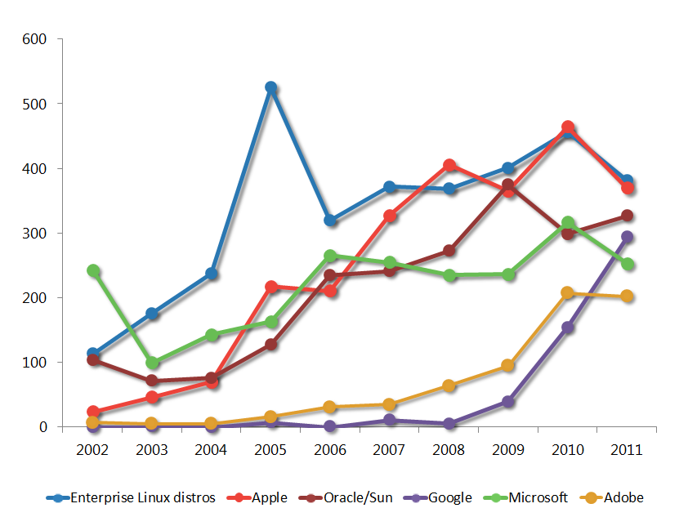
Уязвимости за 9 лет

Slide 23
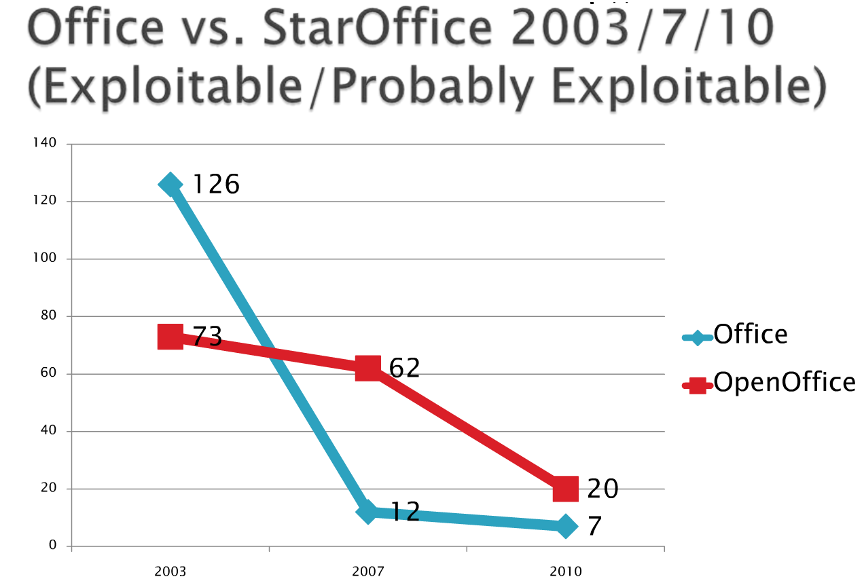
Миф о безопасности ПО с открытым кодом?
http://www.h-online.com/security/news/item/Vulnerabilities-in-Microsoft-Office-and-OpenOffice-compared-1230956.html

